Slide 1

Status Report:
PensionApp
Equipe:
Ewerton de Jesus (edbj2)
Dairon Martins (dem)
Claudio Pacheco (cvrp)
Adson Wesley (awss)

Slide 2
PensionApp
Objetivo:
Ser um serviço que permite centralizar a interação entre donos de pensionatos estudantis e seus inquilinos, facilitando a comunicação e fornecendo ferramentas para melhorar a gestão dessas moradias.

Slide 3

Resumo da Iteração 0
O que estava planejado:
Criação de HUs
Criação de mockups (Xd)
Criação do storyboard (Xd)
Pesquisa Web Apps (service workers)

Slide 4
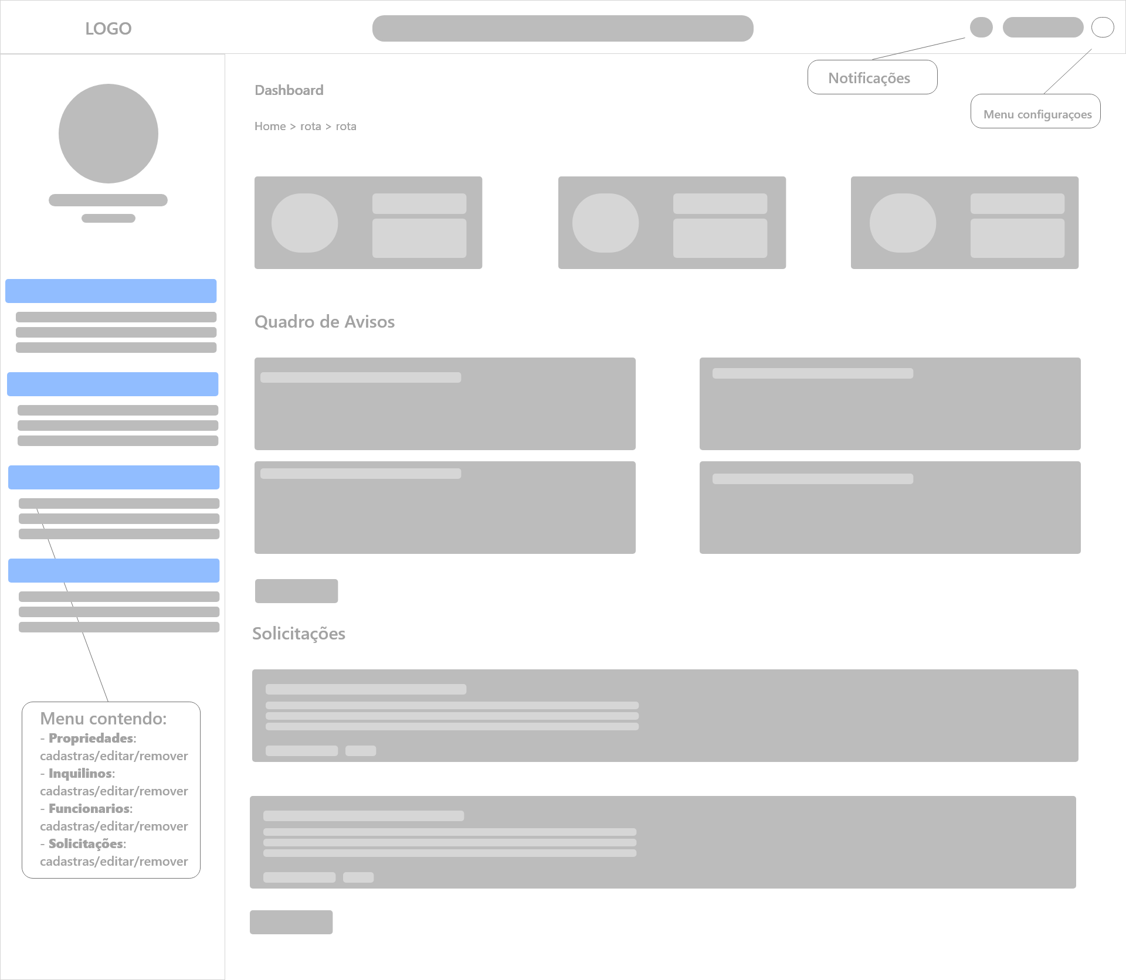
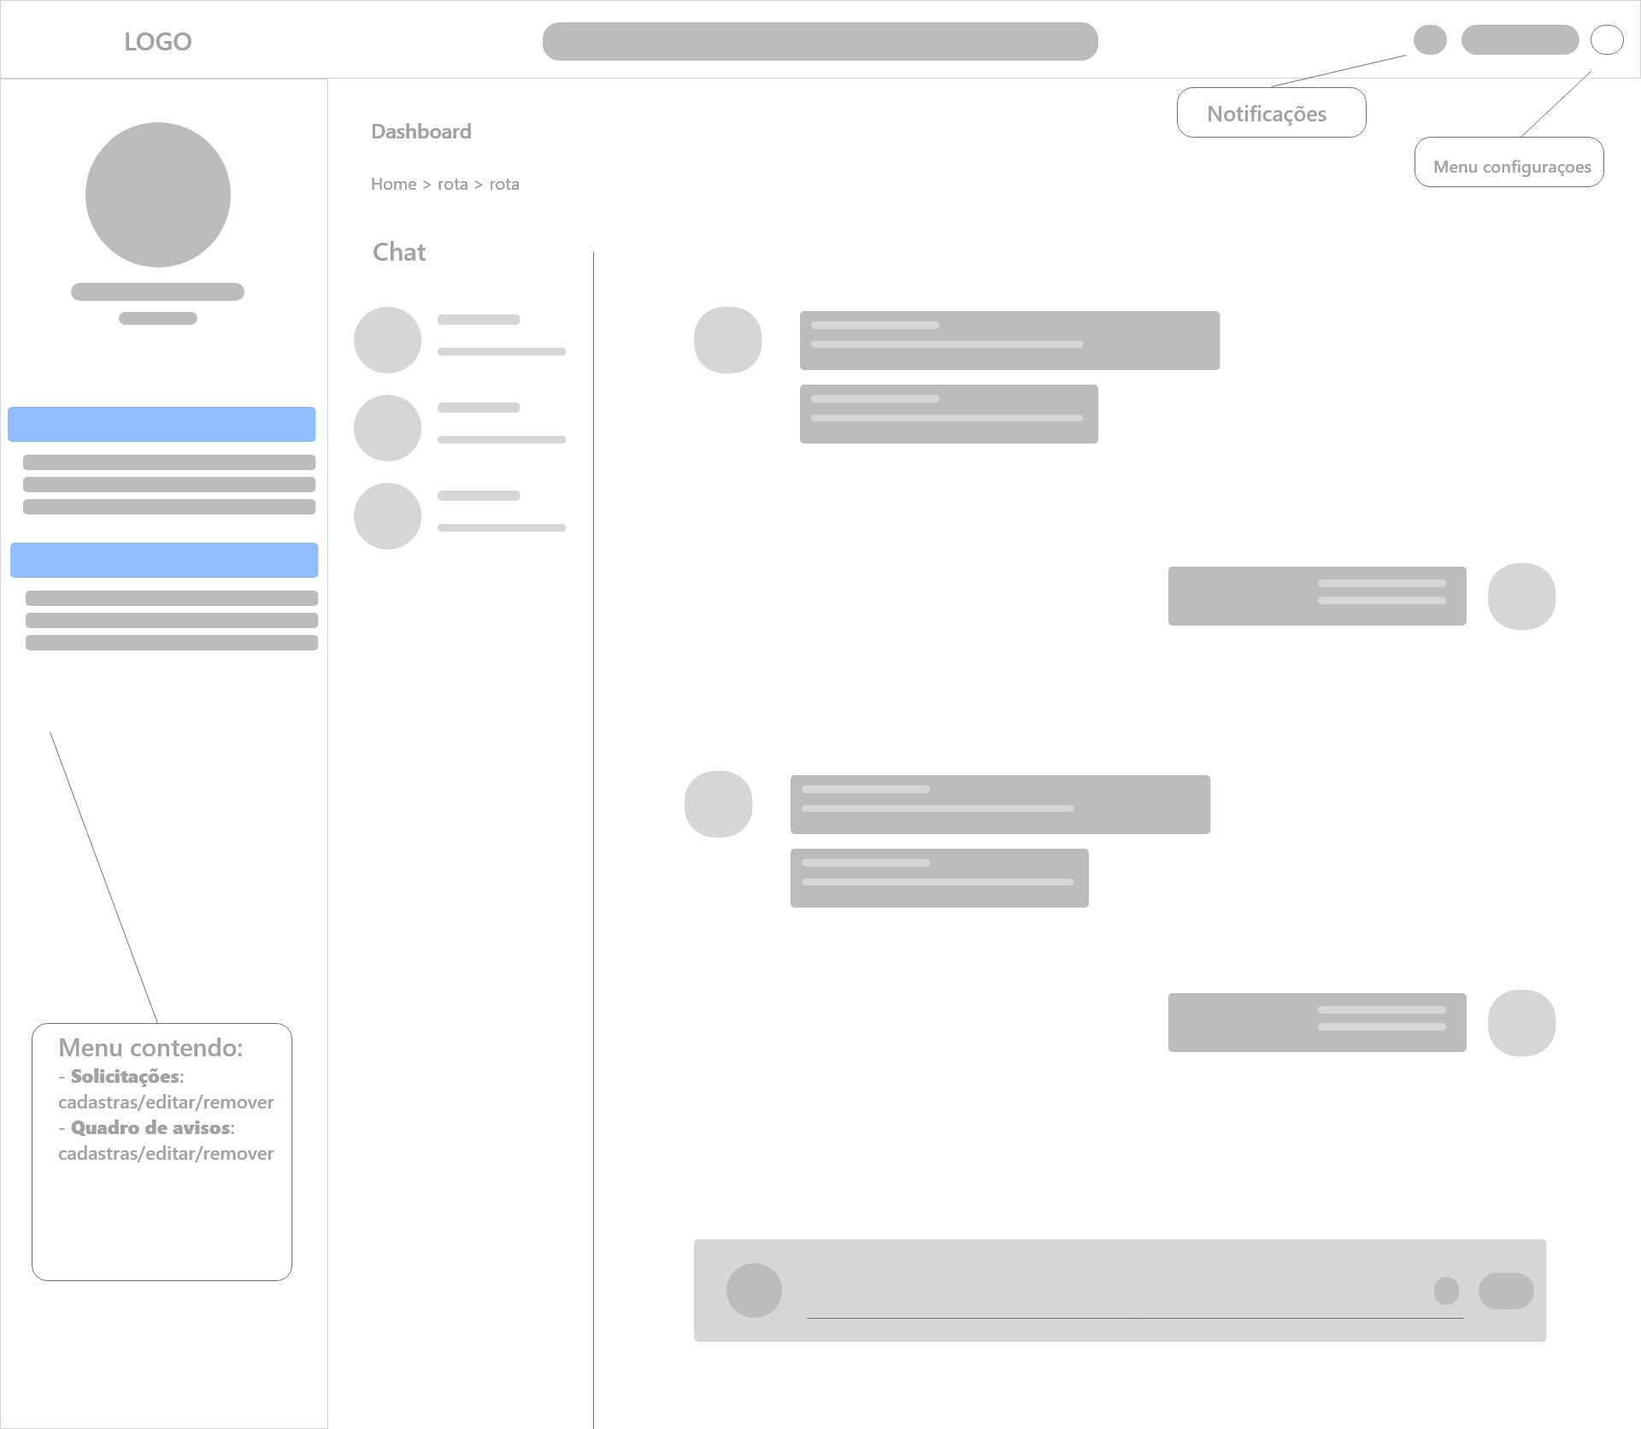
Lo-Fi Mockup
Dashboard usuário
Chat
Feito no Adobe Xd - UX design tool

Slide 5
Resumo da Iteração 1
O que estava planejado:
Definir as ferramentas de desenvolvimento (time)
Iniciar o desenvolvimento dos testes (Dairon, Claudio e Ewerton)
Nivelar o conhecimento de Ruby e Rails ( time)
Iniciar o desenvolvimento de duas HU (time)
Definir stack front-end (Adson)
Notes:
o que estava planejado para o projeto (por membro do time);
o que foi feito;
o que não foi feito e por quê não foi feito;
lições aprendidas (por cada membro do time);
críticas e sugestões.

Slide 6

Resumo da Iteração 1
O que foi feito:
Foi definida a ferramenta de desenvolvimento: Codenvy
Front-end stack vai ser o bootstrap
Deploy da aplicação inicial feita no heroku
Configuração do banco de dados postgres

Slide 7
Resumo da Iteração 1
O que não foi feito e por quê:
Testes (cucumber/capybara) das HU:
Dificuldade do time com o conhecimento das ferramentas e metodologias relacionadas com BDD
Testes (rspec) das HU:
Sem o cucumber não conseguimos/tentamos fazer os specs
Implementar HU login e HU primeiro cadastro:
Queríamos começar a implementar apenas com os testes já prontos
O que não foi feito passa para próxima iteração

Slide 8

Próxima iteração
Utilizar scrum na iteração (Time)
Sessões de pair programming (Time)
Praticar cucumber, capybara, spec e rails (Time)
Testes e implementação da HU login (Dairon)
Testes e implementação da HU cadastro inquilino (Claudio)
Testes e implementação da HU cadastro proprietário (Adson)
Testes e implementação da HU lista de tarefas (Ewerton)

Slide 9
Status Report:
PensionApp
Equipe:
Ewerton de Jesus (edbj2)
Dairon Martins (dem)
Claudio Pacheco (cvrp)
Adson Wesley (awss)

